Slide 1
L.S.A.
Кто мы. Что мы делаем. Как мы делаем.

Slide 2
Оглавление
Деятельность фирмы;
Наш девиз;
Структура фирмы;
Таблица доходов;
Как нас найти;
Источники информации;
Конец.

Slide 3
Деятельность фирмы
L.S.A.‒ компания по обеспечению безопасности внутри сетей Вашего предприятия.
Мы найдем Где, Что и Когда сломалось в Вашем оборудовании.
Мы исправим неполадки в Вашем ПО.
Мы предоставим гарантию, что после нашей работы, Ваше ПО будет в полной безопасности.

Slide 4
Наш девиз:
Искать проблему нужно там, где её быть не должно.

Slide 5
Структура фирмы
А также немного о нашей создателе.

Slide 6
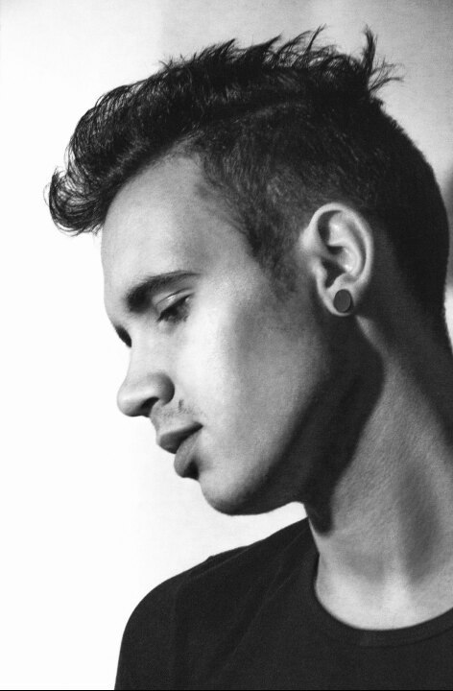

Знакомьтесь!
Андрей Михайлович ‒ директор по продвижению.
Именно он придумал L.S.A. 5 сентября 2000 года, а чуть позже объединил под её крышей нашу чудесную команду.

Slide 7
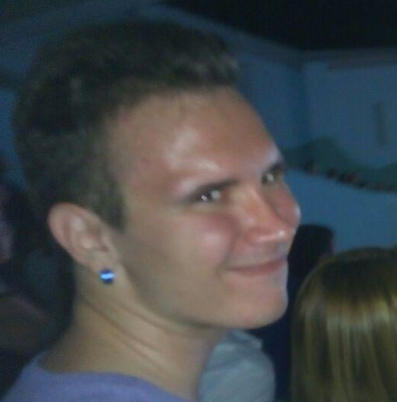
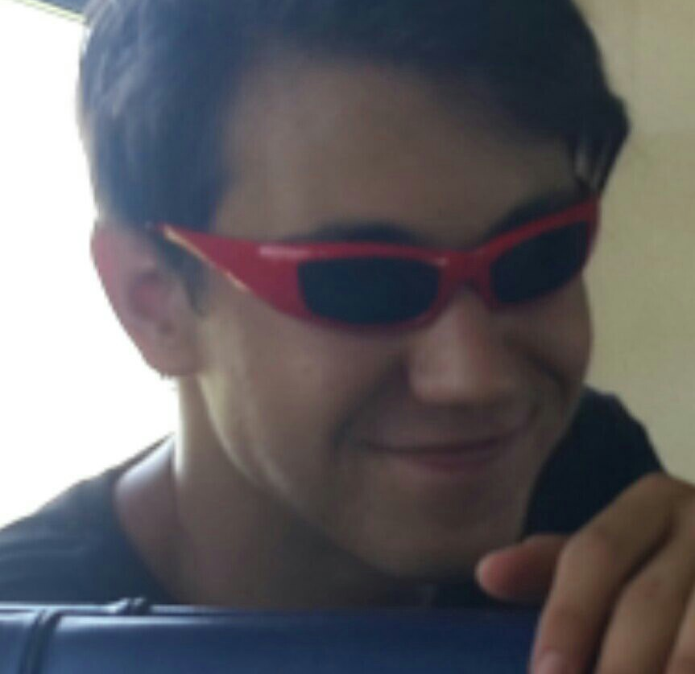
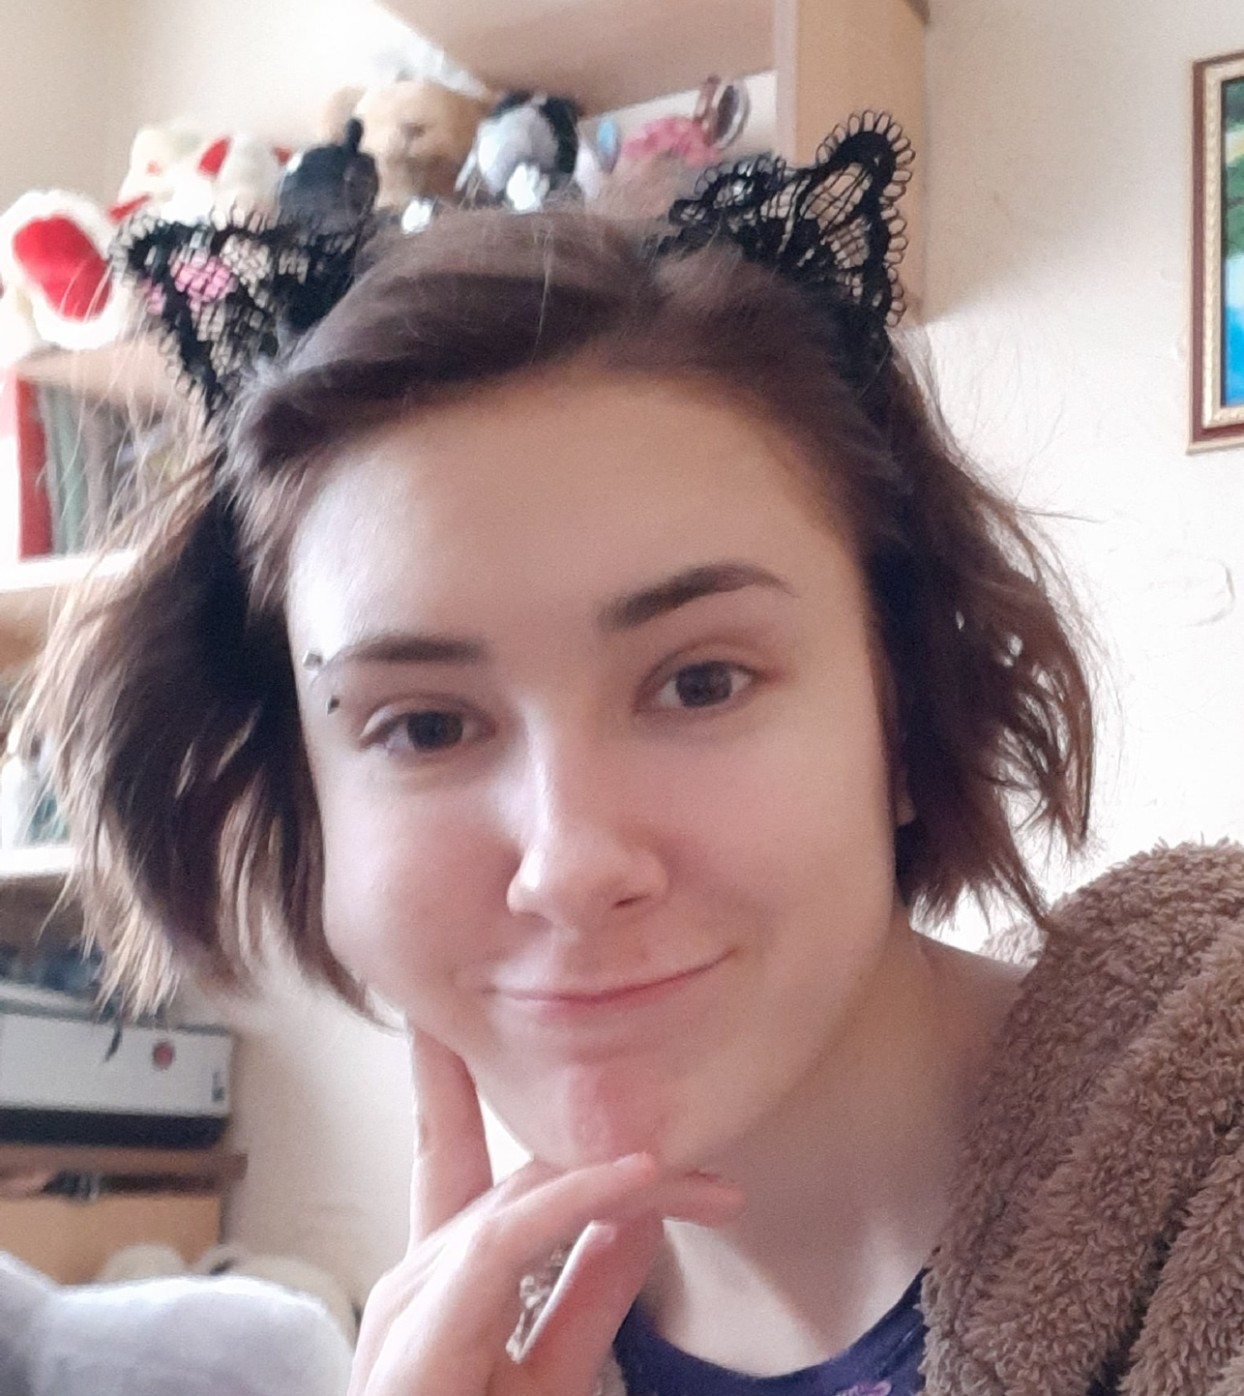
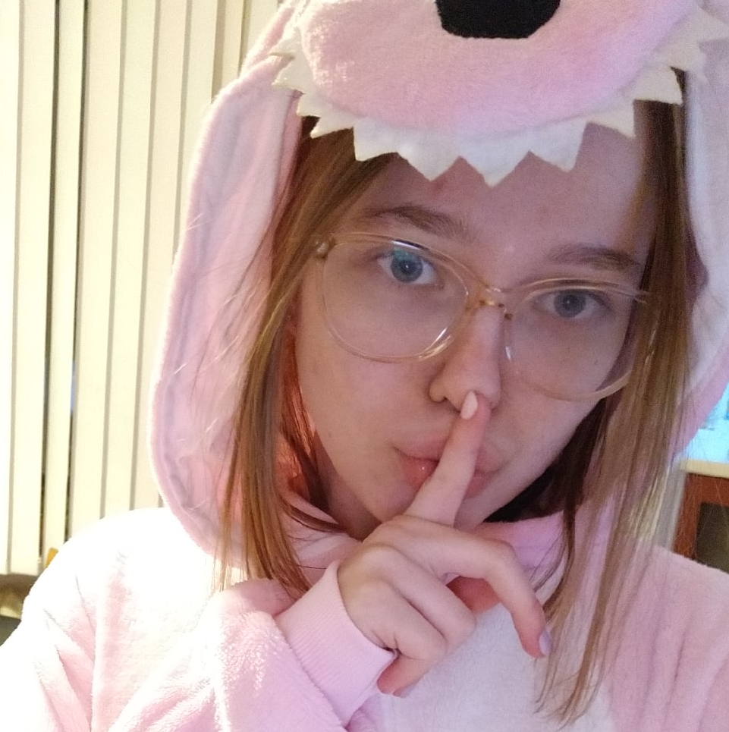
Андрей Михайлович
Александр Алексеевич.
Директор отдела безопасности.
Ирина Владиславовна.
Директор по развитию персонала.
Софья Андреевна.
Директор IT-отдела.

Slide 8
Таблица доходов

Slide 9
Как нас найти
Камышовая ул. д.17
МЫ
Стародеревенская ул.
Камышовая ул.
Стародеревенская ул.
Богатырский пр.

Slide 10
Источники информации
Стрелка красная:
http://clipart-library.com/clip-art/red-arrow-png-transparent-10.htm

Slide 11
Никогда не забывайте о защите.
(с) наш директор отдела безопасности.

